Slide 1
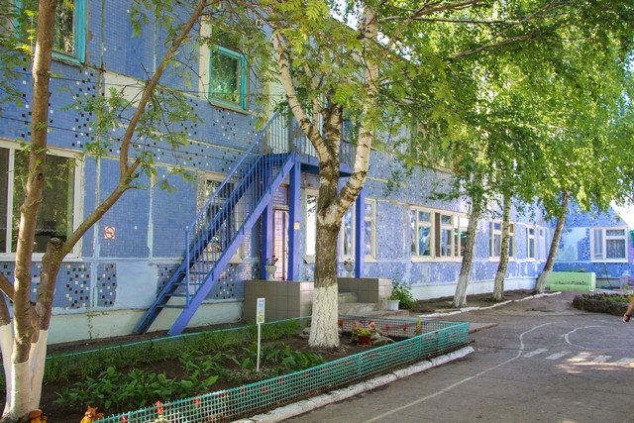


и
Представление опыта работы:
Вариативные формы взаимодействия с родителями
воспитателя подготовительной
к школе группы № 13 «Солнышко»
Савельевой Инги Викторовны
2021год

Slide 2
Цель: выстроить работу с родителями по развитию, воспитанию и обучению детей старшего дошкольного возраста в форме партнерских, сотруднических отношений
Задачи:
Проработать варианты доброжелательного подхода индивидуально к каждому ребенку и его родителям;
Взаимодействовать с родителями в работе по развитию, воспитанию и обучению детей – будущих школьников;
Создать условия для работы взаимодействия и сотрудничества «воспитатели-дети-родители» в доброжелательной атмосфере;
Предоставлять помощь родителям в компетентности педагогических знаний.

Slide 3
Актуальность
В педагогической практике работа по взаимодействию с родителями является одной из сложных, требующей повышенной компетентности задачей наряду с остальными. Родители (законные представители), в новой парадигме образования являющиеся заказчиком образовательных услуг ДОУ, включаются в соучастие реализации образовательного процесса с правом педагогической компетенции, соответственно, воспитателю, на которого ложится основная нагрузка работы, необходимо создать благоприятную, доброжелательную атмосферу во взаимодействии с родителями.
Существует множество форм взаимодействия воспитателя с родителями группы. Самые распространенные – это: родительские собрания, на которых решаются актуальные вопросы, работа родительского клуба, индивидуальный подход к каждой семье по проблемным вопросам и выстраиванию взаимопонимания, совместные мероприятия и праздники, походы и экскурсии. Однако, к сожалению, ограничительные меры по пандемии COVID 19 значительно урезали рамки непосредственного общения с родителями до дистанционных форм в родительской группе на площадке интернета. Хочется надеяться на прекращение пандемии и возвращение традиционных встреч и общений с родителями. Сегодня мы представляем вашему вниманию возможные варианты взаимодействия с семьями группы

Slide 4
Содержание работы
1. Родительское собрание
2. Консультации родителям
3. Наглядная информация для родителей
4. Информация родителям о деятельности группы
5. Родительский клуб «Счастливый ребенок»
6. Мероприятия и праздники
7. Участие родителей в проектной деятельности
8. Акции
9. Помощь родителей по благоустройству группы
10. Поощрения
11. Разное
Примечание: В работе использованы фото и скриншоты, выделенные из родительской группы «Солнышко» как свидетельство наглядного информационного общения с родителями.

Slide 5
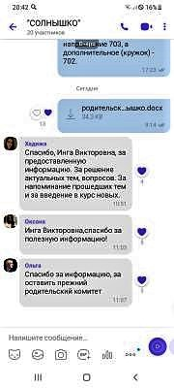
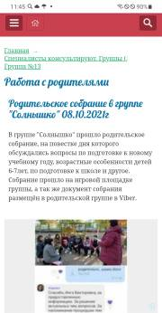
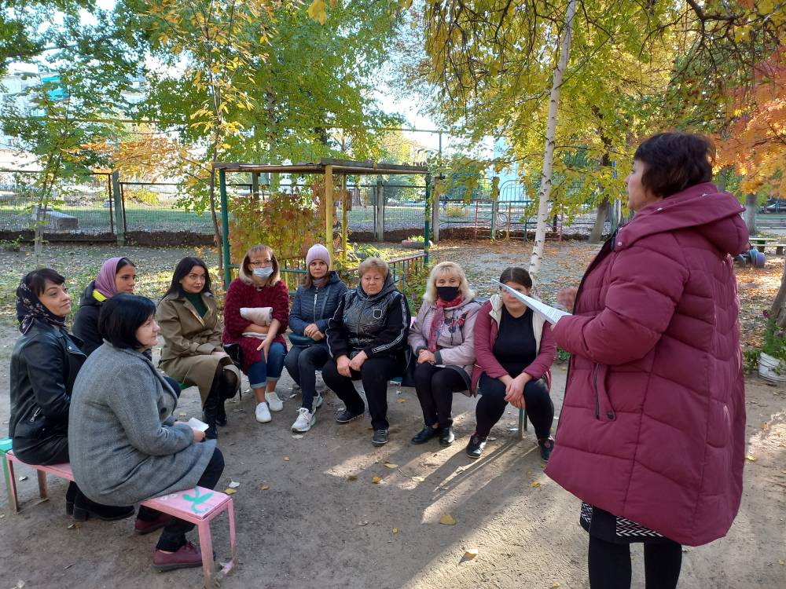
Родительское собрание
Родительское собрание прошло в очно-заочной форме (текст документа представлен в родительской группе «Солнышко»)

Slide 6
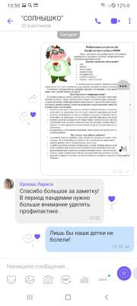
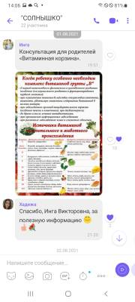
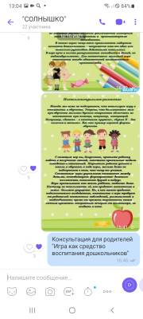
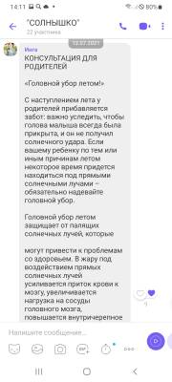
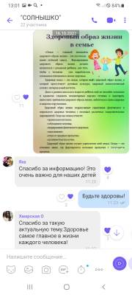
Консультации родителям проходили в заочной форме, по телефону, а также индивидуально

Slide 7
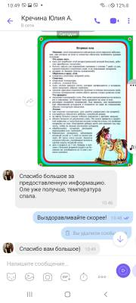
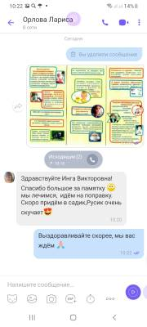
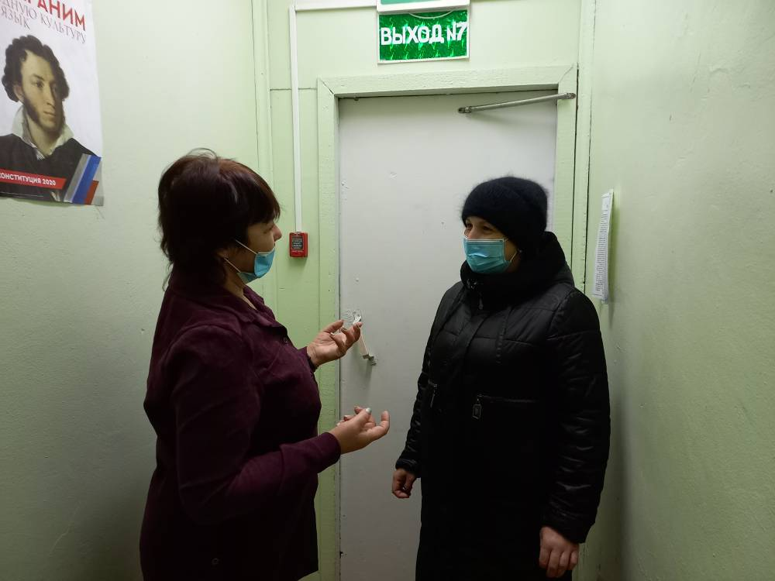

Slide 8
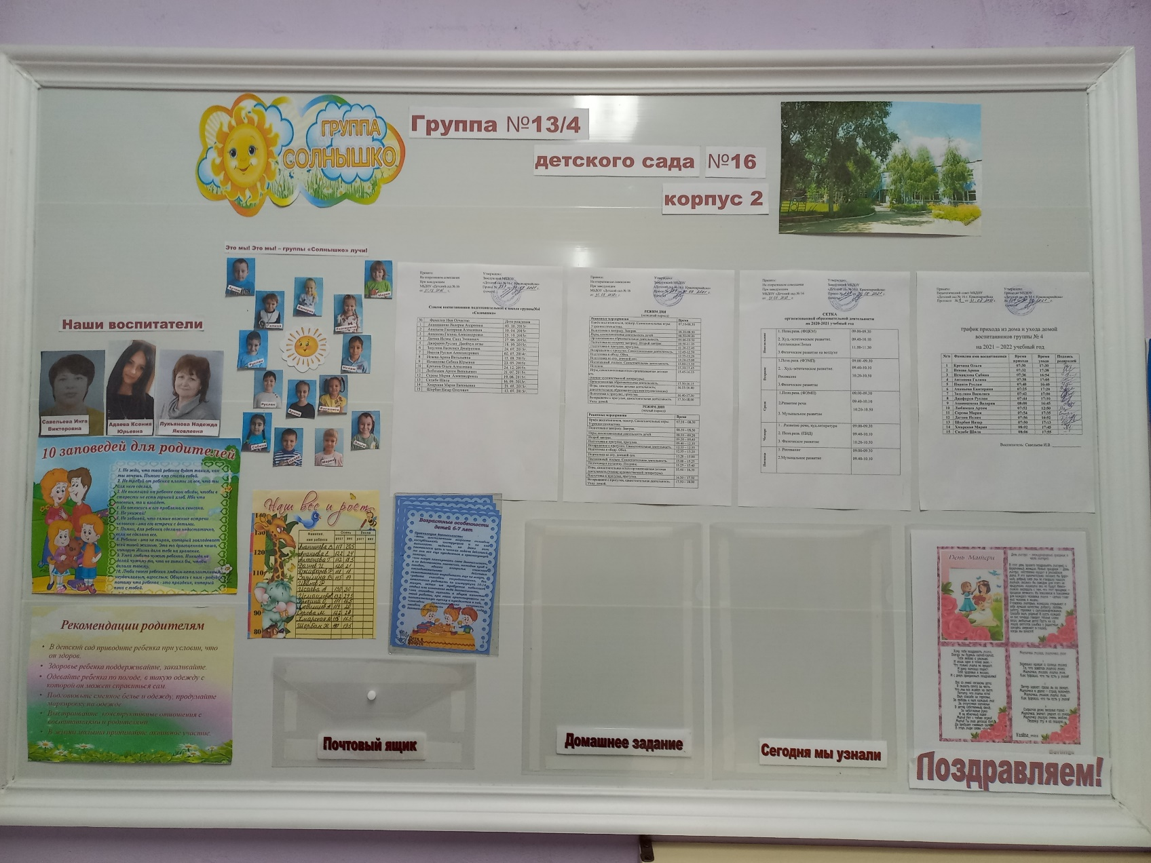
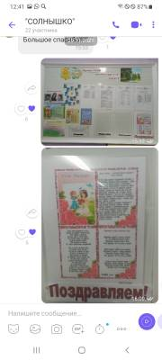
Наглядная информация для родителей в группе

Slide 9
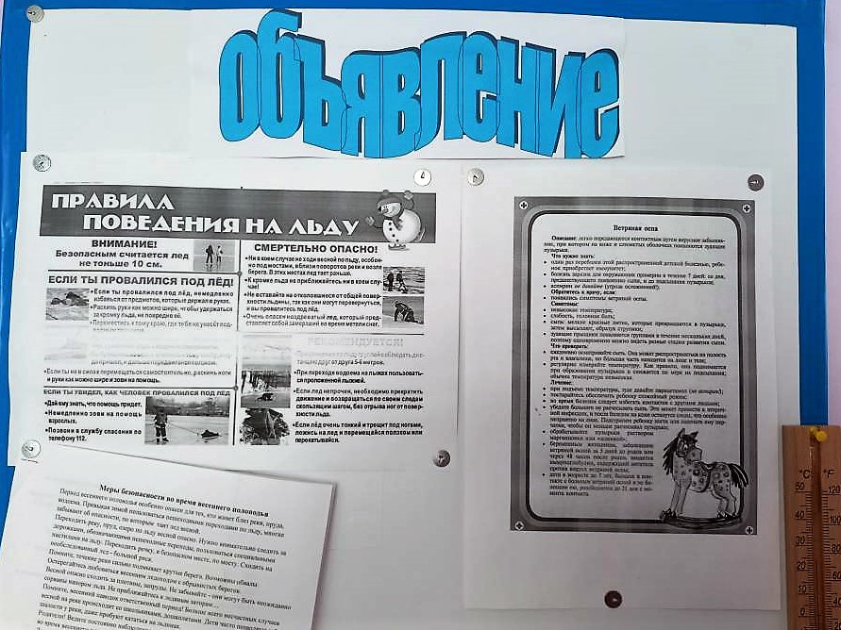
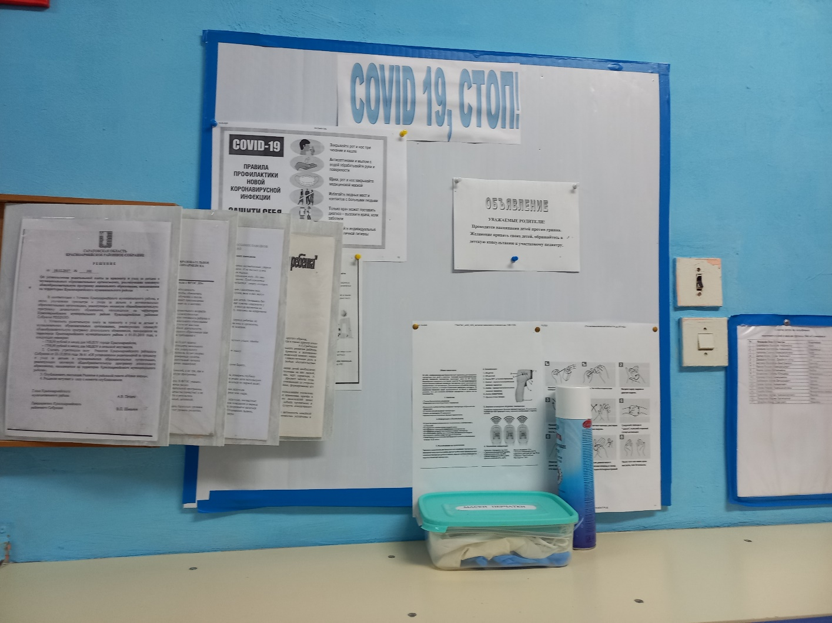

Slide 10
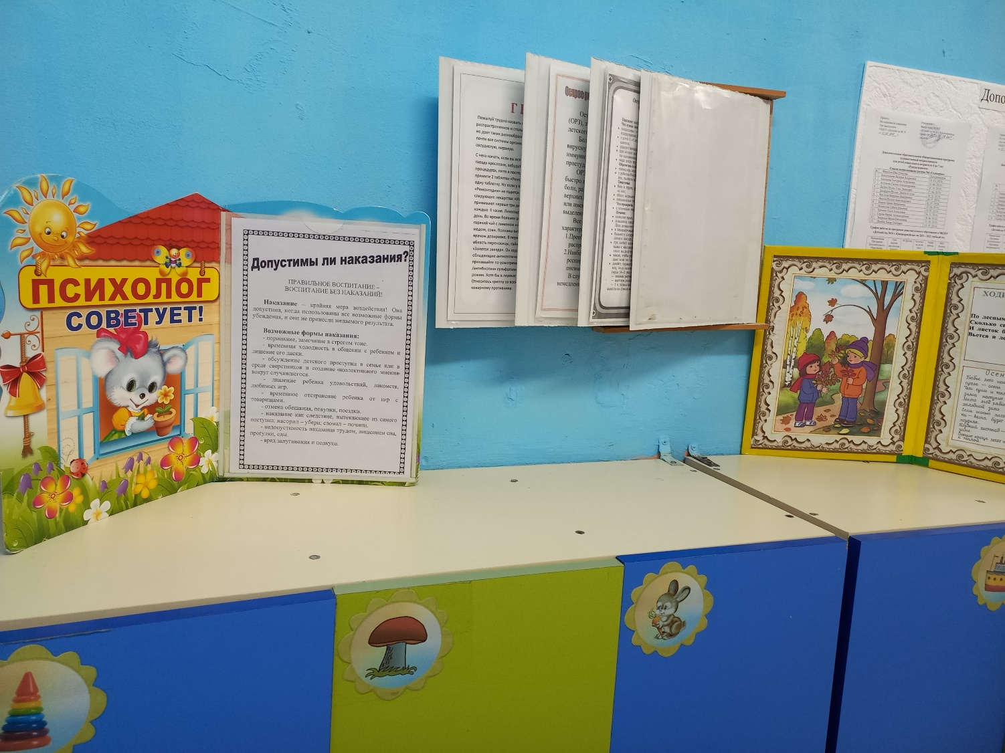
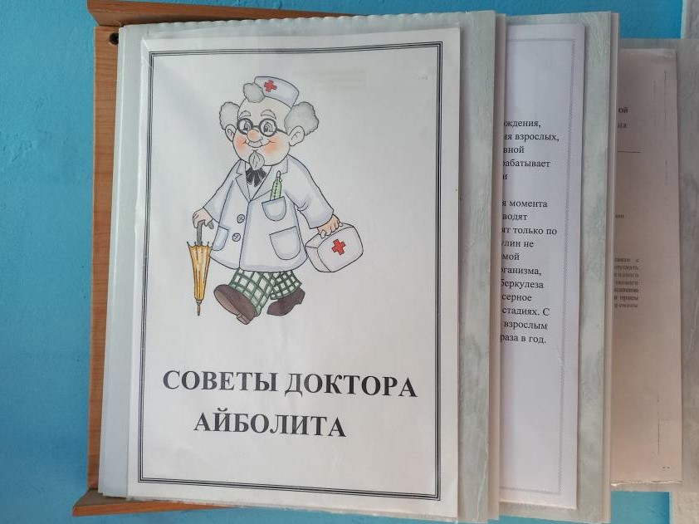

Slide 11
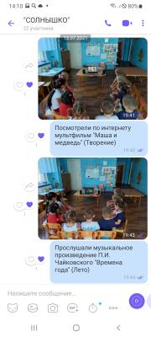
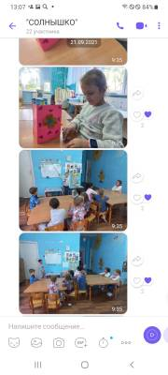
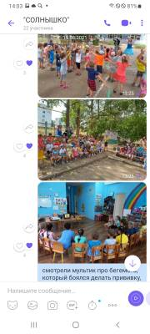
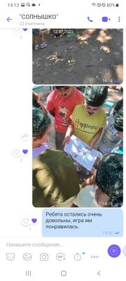
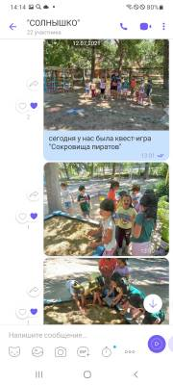
Информация родителям о деятельности группы

Slide 12
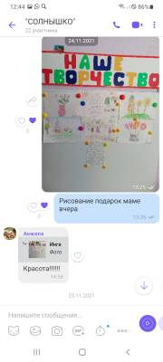
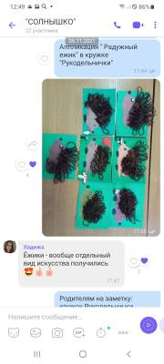
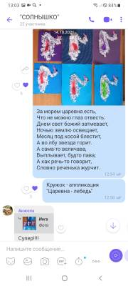
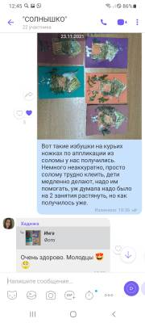
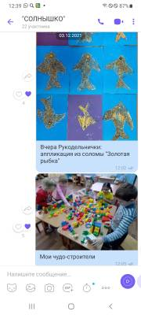

Slide 13
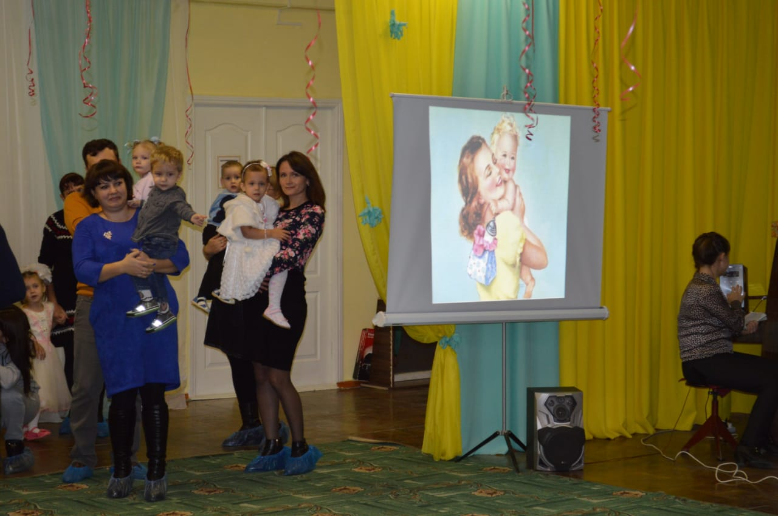
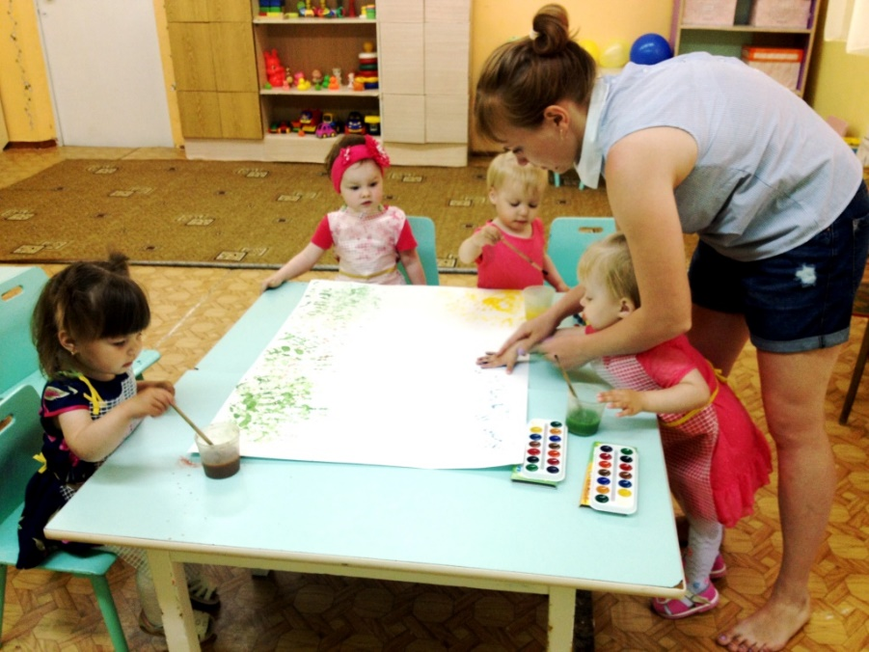
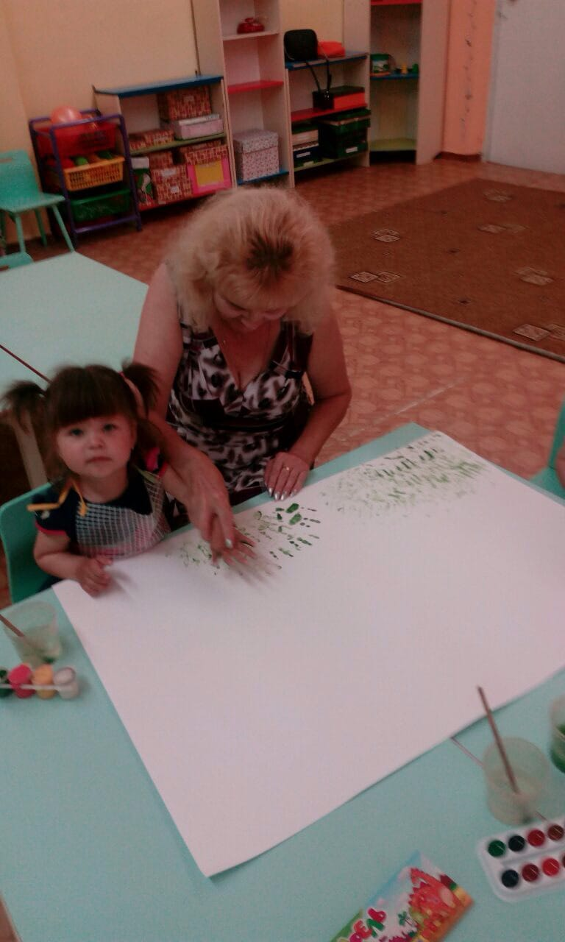
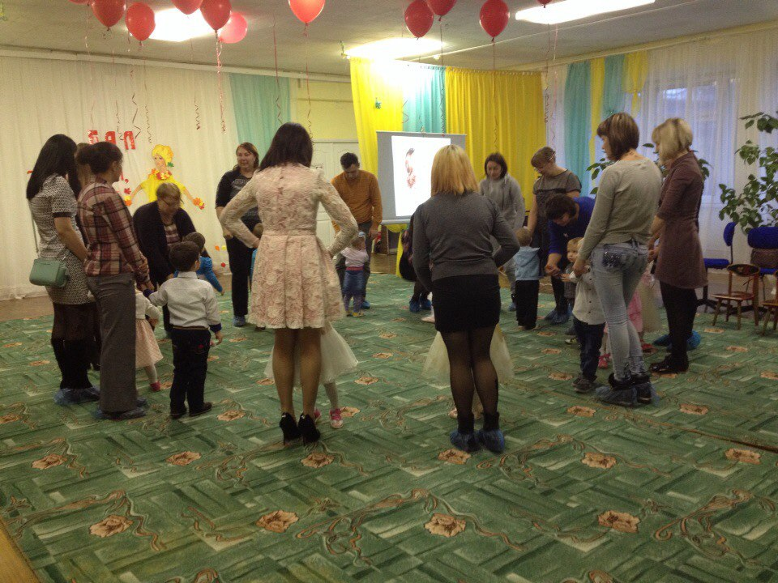
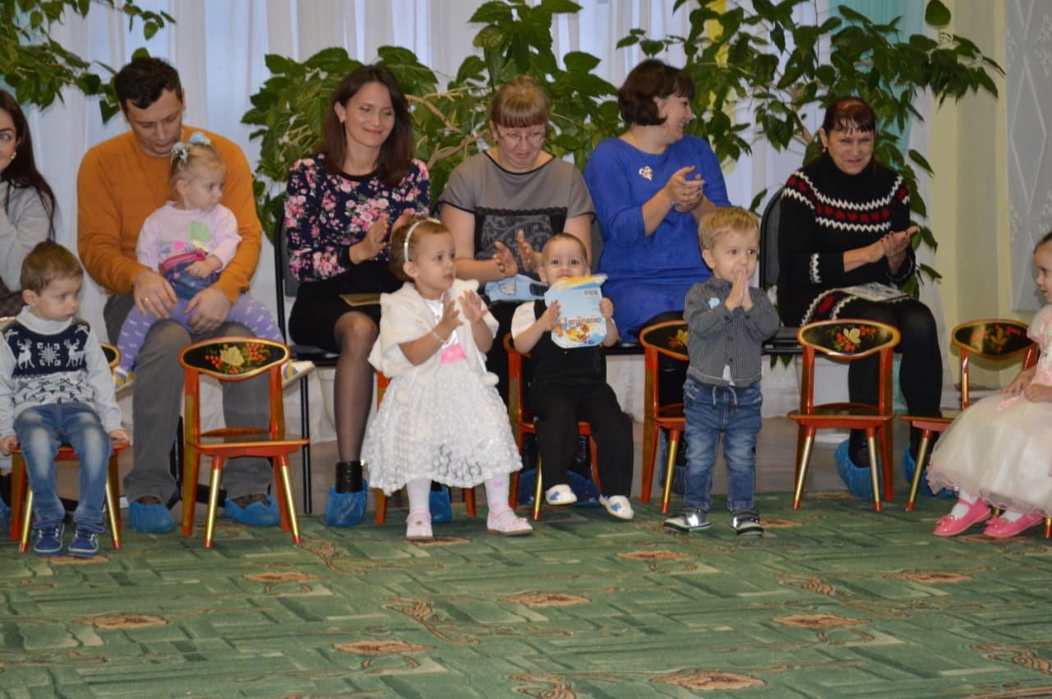
Родительский клуб «Счастливый ребенок»
Когда мы были малышами

Slide 14
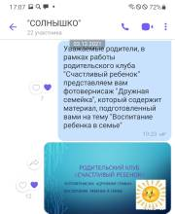
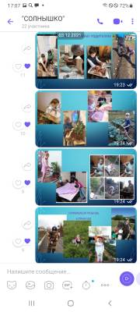
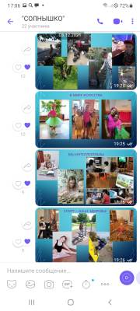
А, потом, мы повзрослели

Slide 15
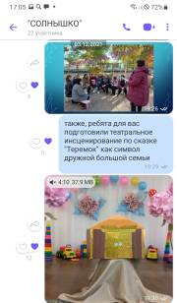
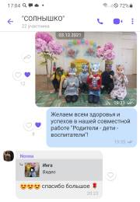

Slide 16
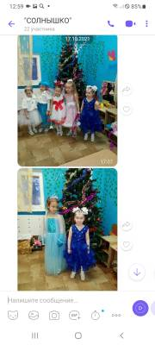
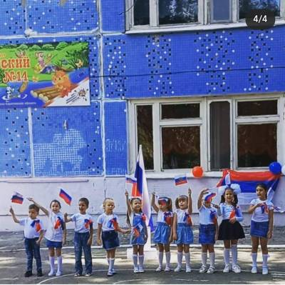

Наши праздники
Праздники в нашей группе никогда не обходились без помощи родителей, так, родители помогают детям выучить стихи, роли, готовят детям костюмы и оказывают различную помощь в подготовке праздника.

Slide 17
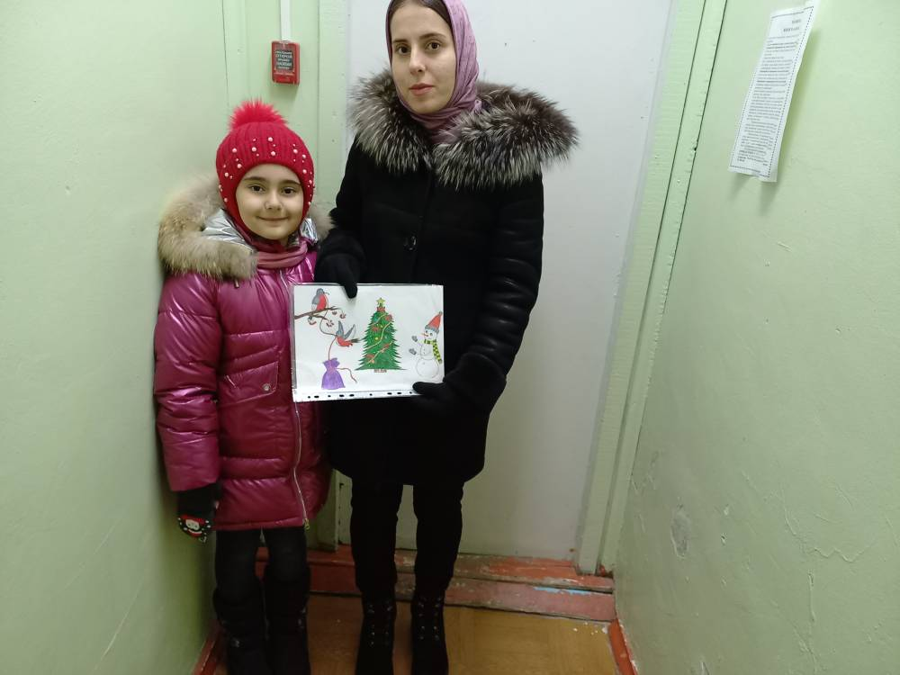
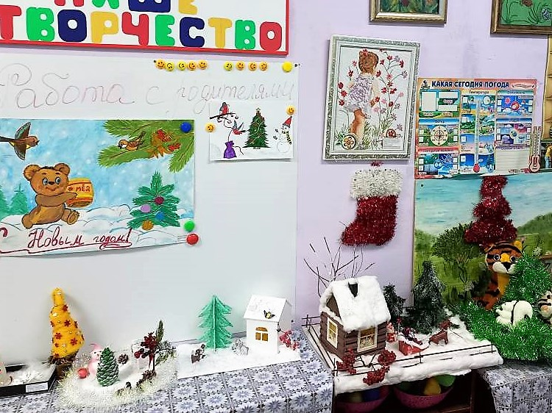
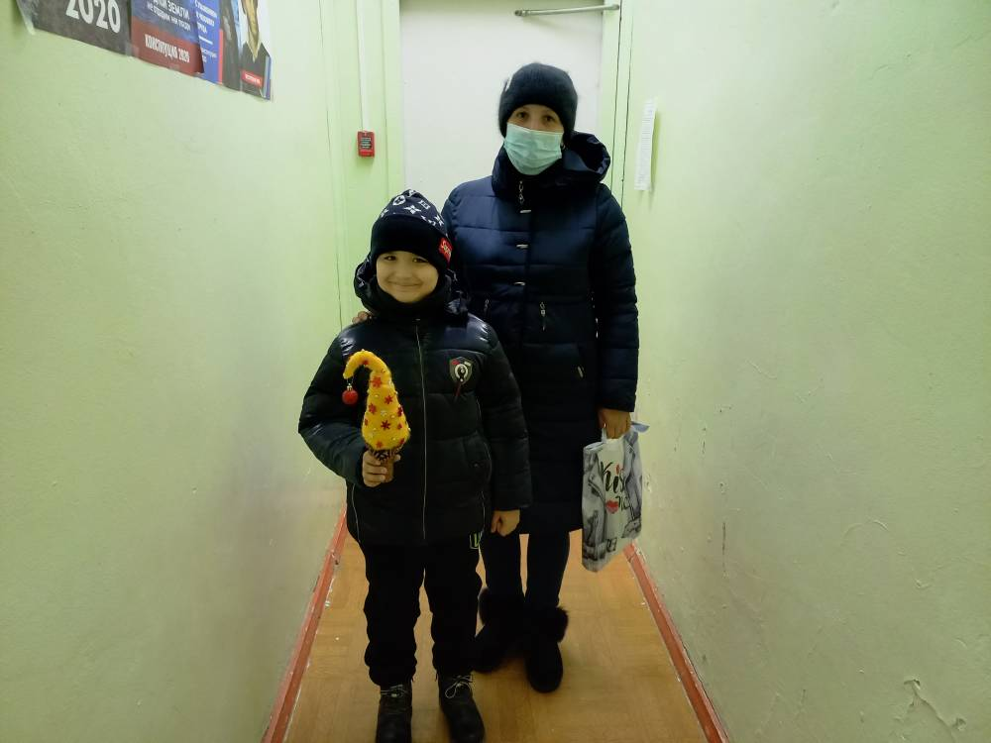
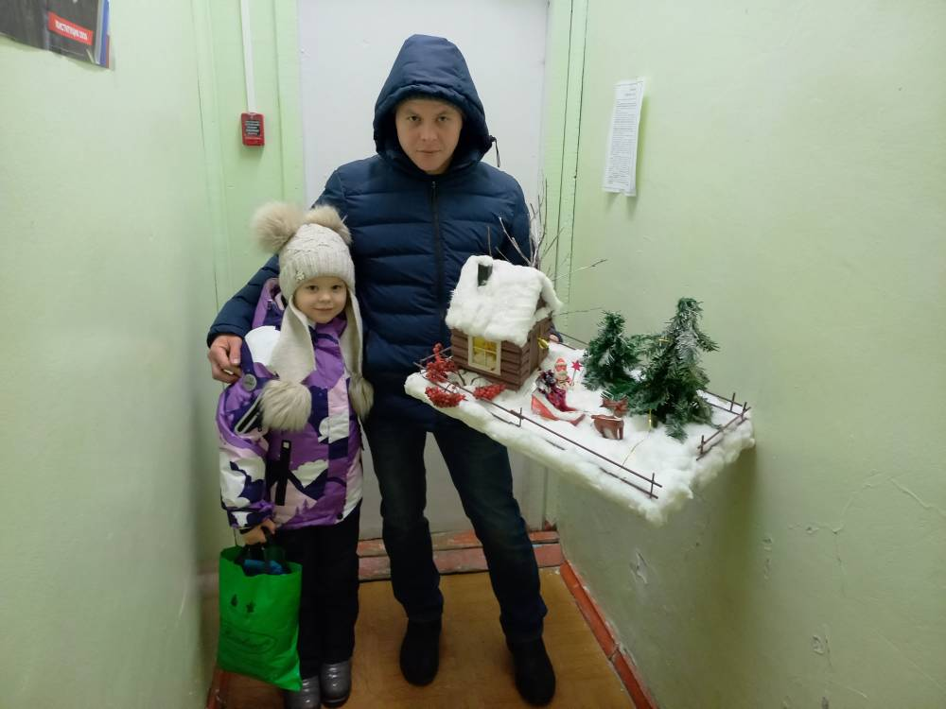

Slide 18
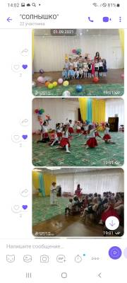
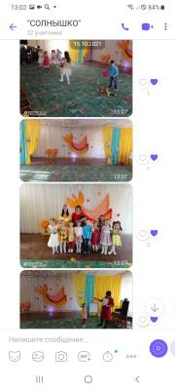
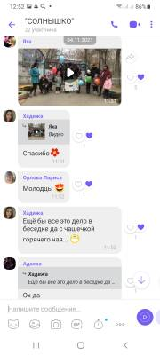
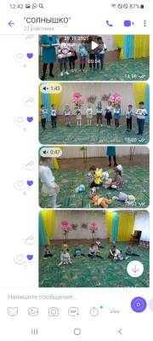

Slide 19
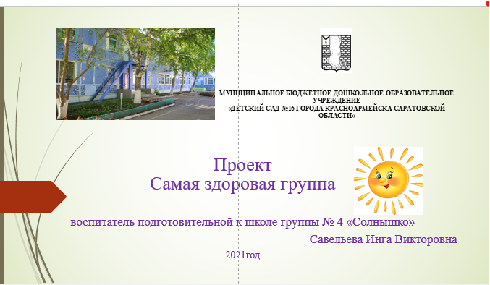
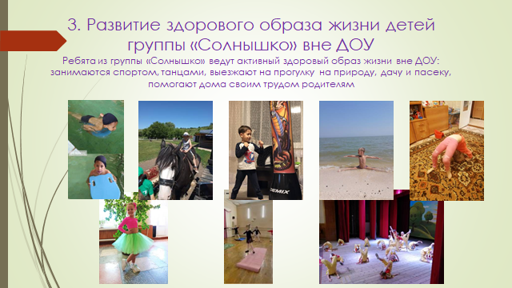




Участие родителей в проектной деятельности

Slide 20




Slide 21







Slide 22










Акции

Slide 23






Помощь родителей по благоустройству группы

Slide 24




Поощрения

Slide 25




Разное
В рубрику «Разное» помещены фотографии: помощь родителей в создании морского пейзажа, выполнение домашнего задания – поделка из природного материала, просьба о голосовании за саратовский калач, информация о новом сайте ДОУ, трудовой десант, поздравления в родительской группе с днем рождения детей и родителей.

Slide 26





Slide 27



